Slide 1
0에서 1로: 인공지능 이론의 첫걸음
인공지능 기초 개념 소개
AI융합전공 20212061 장선양
Notes:
(인사 및 강의 제작 계기)
안녕하세요. 저는 AI융합전공 3학년 재학 중이고 현 딥인트 부회장인 장선양입니다. 반갑습니다!
먼저 본 강의의 타이틀을 0에서 1로: 인공지능 이론의 첫걸음으로 지었습니다.
그 이유는 제가 이 강의를 통해서 여러분들께 인공지능 배울 때 유용한 이정표를 가르쳐드리기 위해서 입니다.

Slide 2
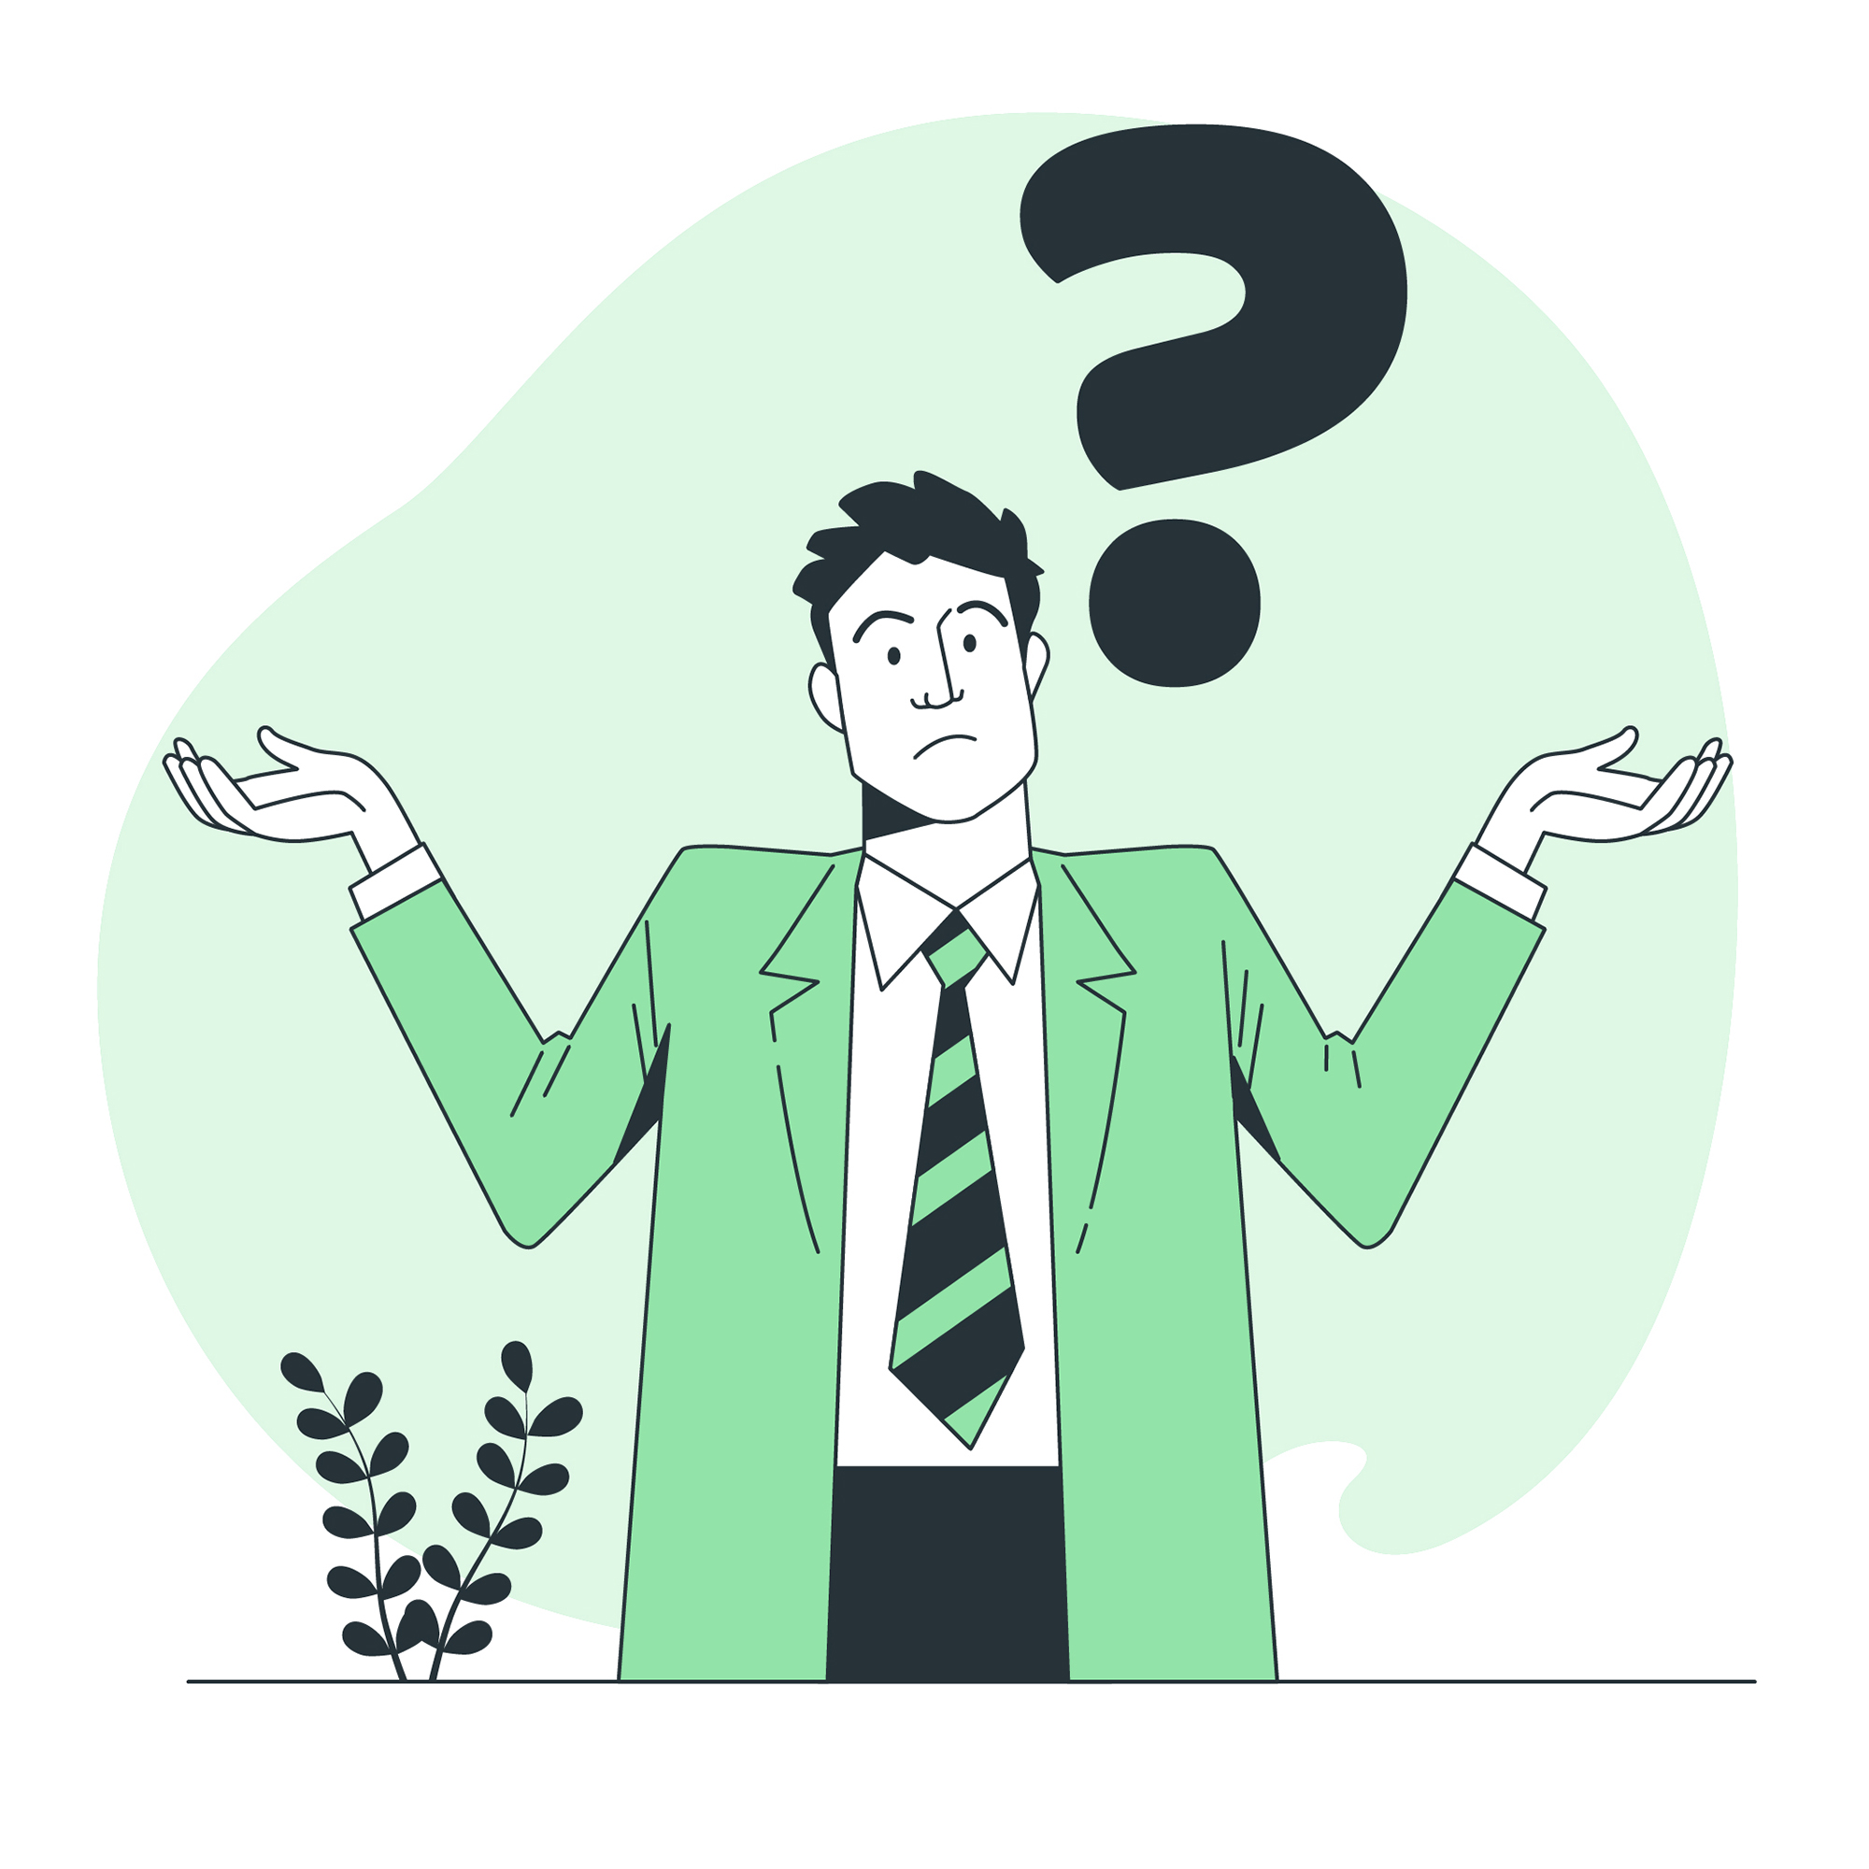
인공지능이란?
머신러닝
딥러닝
활성화함수
Softmax function
Loss function
Gradient descent
Convolution Neural Network
Variational AutoEncoder
Generative Adversarial Network
Numpy
Segmentation
Meta learning
AutoML
Zero shot
Few shot
…
인공지능
(Artificial Intelligence)
Notes:
인공지능을 공부하면서 등장하는 많은 개념들이 긴가민가하거나 확 와닿지 않은 경험들 없으신가요??
저는 3학년이 되고 인공지능에 대해서 깊이 들어갈수록 더욱 헷갈렸습니다.
그래서 여러분들은 저처럼 혼란스러워 하시지 말라고 제가! 이번 강의를 준비했습니다.
바로 0부터 1로: 인공지능 이론의 첫걸음 강의를 말이죠

Slide 3
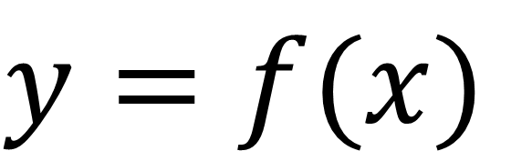
인공지능이란?
인공지능
(Artificial Intelligence)
$$y=f(x)$$
Notes:
정말정말 쉽게 비유하자면 인공지능은 함수다. X가 들어가면 y가 나오는 함수다.
우리는 f를 잘 설계하는 게 일이다.

Slide 4
얻어갈 점
통합적
지식 체계
교육과정
이해
새로운 개념
존재 파악
개념의 연결
Notes:
여러분들이 이 강의를 들고나서 총 4가지의 부분에 대해서 통찰을 얻어가셨으면 좋겠습니다.
먼저, 인공지능의 통합 지식 체계와 각종 개념들끼리의 연결점을 얻어가시고, AI융합학과 교육 과정에 대한 이해와 새로운 개념의 존재를 파악하시면 좋겠습니다.

Slide 5
※ 주의 사항 ※
전체적인 흐름을 다루기 때문에 자세한 설명은 생략!!
비유로 인한 정보 왜곡 가능성
Notes:
강의를 시작하기 전에 주의 사항 말씀드립니다.
먼저 본 강의는 인공지능의 전체적인 흐름을 다루기 때문에, 각종 개념에 대한 자세한 설명 및 증명은 생략합니다.
그리고 비유를 들어서 설명할 것이기 때문에, 정확한 정의와 맞지 않을 수도 있습니다. 대략적으로 ‘아 그런 거구나~’ 하는 느낌만 가져가시길 바랍니다.

Slide 6
목차
01
인공지능 분류
인공지능이란 무엇인가?
02
AI융합전공 이수체계도
이 과목 왜 배우지?
03
머신러닝/딥러닝 기초 개념
그래서 무엇을 배우나?
04
머신러닝 파이프라인
어떻게 진행될까?
05
툴
실제 프로젝트 진행할 때 뭐가 쓰일까?
06
당부
이것만은 알고 가자!
Notes:
목차는 다음과 같습니다.
먼저 인공지능의 분류에 대해서 설명하겠습니다. 여기서는 인공지능이란 무엇인가?에 대한 질문의 답을 얻어가실 수 있습니다.
두 번째로, Ai융합전공 이수체계도를 살펴보겠습니다. 여기서는 이 과목을 왜 배우는지를 이해시켜드리겠습니다.
세 번째는, 머신러닝과 딥러닝의 기초 개념들에 대해서 간략하게 알아보겠습니다.
네 번째로, 머신러닝의 파이프라인에 대해서 알아보겠습니다. 여기서 여러분들은 머신러닝과 딥러닝이 어떻게 진행되는지 큰 틀에서 바라볼 수 있게 될 겁니다.
다섯 번째로는 각종 툴들에 대해서 알아보고, 마지막으로 사전에 받은 질문에 대한 답과 제가 여러분들께 하고싶은 말을 하면서 강의를 마치도록하겠습니다.

Slide 7
01 인공지능 분류
인공지능이란 무엇인가?
Notes:
먼저 인공지능의 분류에 대해서 알아보죠

Slide 8
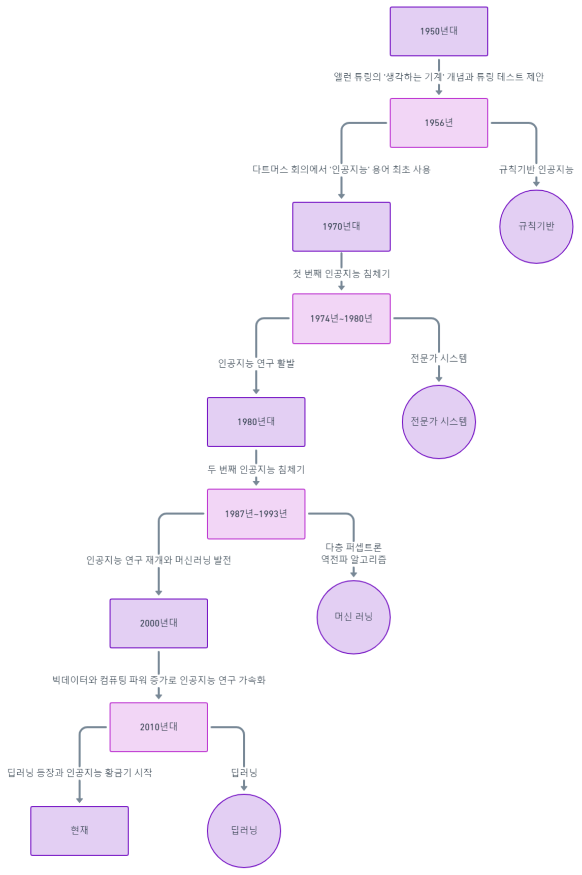
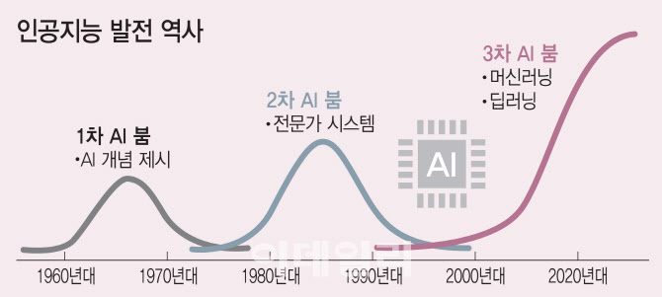
인공지능 역사
01
규칙기반 → 전문가 시스템 → 머신러닝 → 딥러닝
Notes:
인공지능에 대해서 알려면 역사에 대해서 알아야 합니다.
인공지능의 발전 과정은 다들 잘 아시겠지만, 처음에는 규칙기반 인공지능 위주로 발전하다가, 한 번 침체기를 겪은 후 전문가 시스템으로 다시 비약했습니다.
이후 컴퓨팅 파워 등의 이슈로 잠시 머뭇거렸다가 머신러닝과 딥러닝이 등장하면서 현재까지 활발히 연구와 개발이 이루어지고 있습니다.
여기서 중요한 점은 규칙기반 -> 전문가 시스템 -> 머신러닝 -> 딥러닝 순서로 발전했다는 점입니다.

Slide 9
인공지능 접근법
01
기호주의
연결주의
통계적 AI
인간의 추론 과정을
기호와 규칙을 사용해 모방
논리와 규칙 기반 시스템
지식을 명시적으로 표현
인간 뇌의 뉴런 연결망을
모방한 인공 신경망
연결 강도를 조절하는 학습 과정
뇌의 구조적 모델링 중점
복잡한 패턴을 학습
예측이나 분류
확률론과 통계적 추론
데이터의 수학적, 통계적 분석 중점
미래 사건 확률적 예측
베이지안 네트워크
HMM
SVM
전문가 시스템
딥러닝
Notes:
이렇게 발전해온 인공지능 연구의 접근법은 기호주의, 연결주의, 통계적 AI로 나눌 수 있습니다.
기호주의란 논리와 규칙을 기반으로하는 시스템입니다. 그래서 지식을 하나하나 풀어서 적었다는 의미이죠. 대표적인 예로는 전문가 시스템이 있습니다.
연결주의란 인간의 뇌를 모방해서 인공지능을 만들어보자! 그러면 사람처럼 복잡한 패턴도 파악하고 예측이나 분류를 할 수 있을 것이다. 라는 전제가 깔려있습니다. 딥러닝이 대표적이죠.
통계적 AI는 확률과 통계를 이용해서 정답을 확률적으로 예측하겠다!는 게 핵심입니다. 예시로는 베이지안 네트워크, HMM(Hidden Markov Model), SVM(Support Vector Machine) 등이 있습니다.
연결주의와 통계적AI는 서로 겹치는 부분이 많아서 헷갈릴 수 있다. 그러나 크게 중요하지는 않다. 현대에는 두 가지 방식을 같이 쓰는 경우가 많기 때문이다.

Slide 10
기초 개념 정리
01
명시적인 규칙과 논리 IF A THAN B
데이터로부터 패턴을 학습하여 예측이나 분류를 하는 시스템
규칙기반 인공지능
머신러닝
딥러닝
탐색으로 추론하기
사람이 특징 추출
모델이 특징 추출
Notes:
앞쪽 내용은 일반적인 인공지능을 바라보는 관점에 대해서 이야기한 것이고요. 크게 중요한 건 아닙니다.
여기서는 많이 헷갈려하시는 규칙기반 인공지능, 머신러닝, 딥러닝 차이를 설명드리겠습니다.
규칙기반 인공지능은 한마디로 탐색으로 추론하기라고 할 수 있습니다. 입력이 들어오면 명시된 규칙과 논리를 따라 탐색해서 결과를 추론하죠.
처음에 가장 헷갈리는게 머신러닝과 딥러닝의 차이입니다. 왜냐하면 딥러닝이 머신러닝에 포함되는 개념이라서 많은 사람들이 두 용어를 혼용해서 쓰기 때문입니다.
핵심은 머신러닝은 입력으로부터 특징을 사람이 뽑는다는 점이고, 딥러닝은 알아서 특징을 뽑는다는 점입니다.
머신러닝: 사람이 미리 정의한 특징(feature)을 기반으로 모델이 학습하며 새로운 데이터를 분류/예측
딥러닝: 데이터로부터 자동으로 복잡한 특징을 추출하고 학습하는 심층 신경망을 사용하는 머신러닝의 한 분야

Slide 11
머신러닝 = 학습
01
지도 학습
비지도 학습
정답이 있다
정답이 없다
강화 학습
준지도 학습
보상이 있다
정답이 적다
Notes:
머신러닝은 학습을 하는 방법론인데, 모델 지도 방식에 따라 크게 4개로 구분할 수 있다.
지도학습은 한마디로 하면 정답이 있다. 이고 비지도학습은 정답이 없다. 강화학습은 보상이 있다. 준지도학습은 정답이 적다. 라고 말할 수 있다.

Slide 12
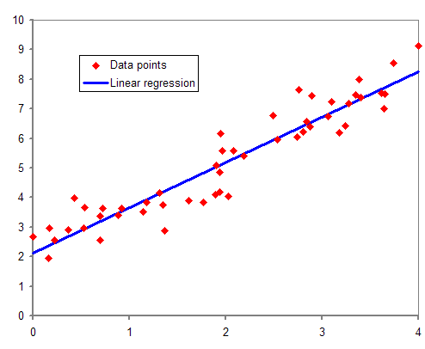
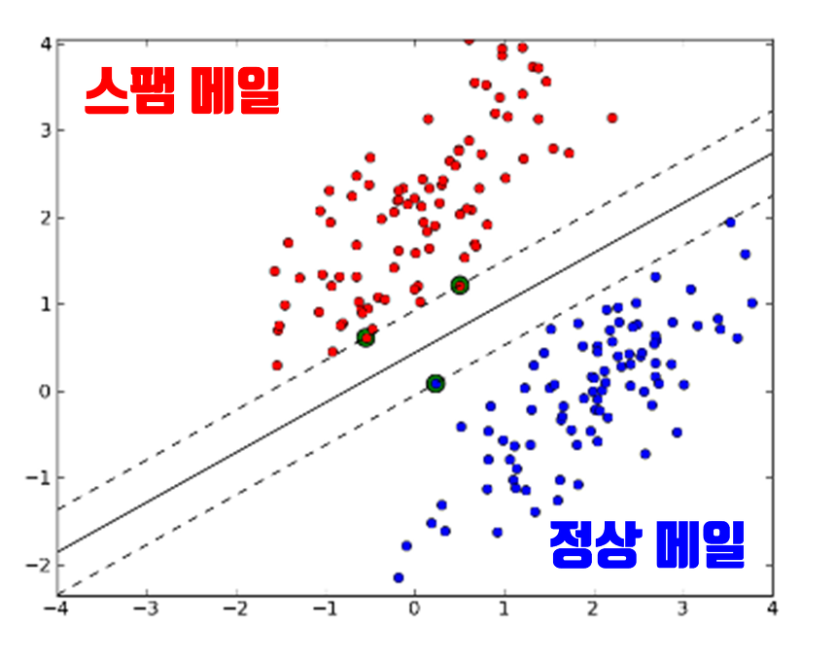
지도학습
01
정답이 있는 데이터로 학습하는 방법
단어 맞추기
회귀
(Regression)
분류
(Classification)
종류
적용
종류
적용
선형회귀
로지스틱 회귀
다항회귀
날씨예측
인구 증가 예측
가격 예측
Navie Bayes 분류기
의사결정트리
SVM, KNN
번호판 인식
스팸 감지
영상분류
Notes:
지도학습은 정답이 있는 데이터로 학습하는 방법을 말하며, 쉽게 비유하면 ‘단어 맞추기’로 비유할 수 있다.
영단어 맞추기로 비유하면, 단어가 x이고 뜻이 y가 되겠죠?
지도학습은 크게 회귀와 분류로 나눌 수 있습니다.
회귀는 데이터를 잘 나타내는 선을 찾는 겁니다. 종류에는 선형 회귀, 로지스틱 회귀, 다중 회귀 등이 있습니다. 회귀는 날씨 예측, 인구 증가 예측, 가격 예측 등 예측을 하는데 사용됩니다.
분류는 데이터를 잘 나누는 겁니다. 나이브 베이스 분류기나 의사결정트리, SVM, KNN 등이 있습니다. 분류는 번호판 인식이나 스팸 감지 등 데이터들을 특정 클래스로 나누는 데 사용됩니다.

Slide 13
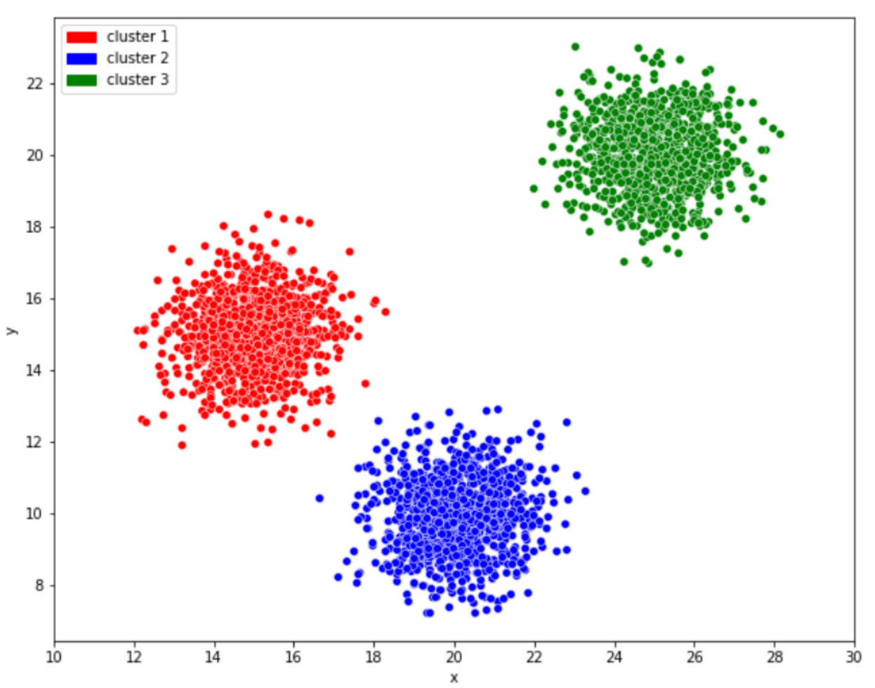
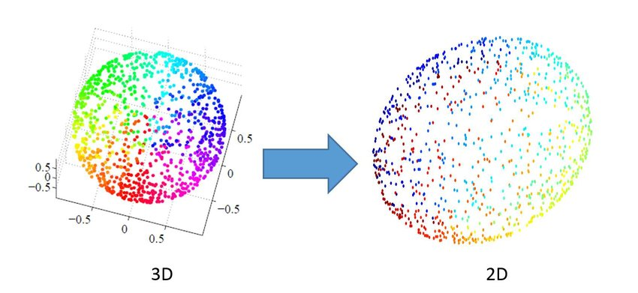
비지도학습
01
정답이 없는 데이터를 받아서 데이터의 특징과 패턴 파악
비슷한 색깔 맞추기
클러스터링
(Clustering)
차원 축소
(Dimension Reduction)
종류
적용
종류
적용
Kmeans
가우스 혼합모델
계층적 클러스터링
추천시스템
추천시스템
고객세분화
목표 마케팅
데이터 마이닝
PCA
t-SNE
AutoEncoder
차원 축소
특징 추출
빅데이터 시각화
Notes:
비지도 학습은 정답이 없는 데이터가 입력으로 들어오는데요. 비유하자면 ‘비슷한 색깔 맞추기’로 비유할 수 있습니다.
붉은 계열은 붉은계열끼리, 초록 계열은 초록계열끼리 모으는 것이죠.
비지도학습은 클러스터링과 차원 축소가 주 task입니다.
클러스터링은 비슷한 것끼리 모으는 것이고요, 종류는 Kmeans, 가우스 혼합모델, 계층적 클러스터링, 추천시스템 등이 있습니다. 그리고 클러스터링은 추천시스템이나 고객세분화(비슷한 고객들끼리 분류), 목표 마케팅, 데이터 마이닝 등에 사용됩니다.
차원 축소가 비지도학습인 이유는, 데이터의 특징과 패턴을 잘 파악하면, 쓸모없는 정보를 제거해도 원 데이터처럼 사용할 수 있겠죠?
그래서 데이터의 차원을 줄이는 작업이 비지도학습의 주요 task가 됩니다.
차원 축소는 PCA와 t-SNE, AutoEncoder 등으로 나뉘고, 말그대로 차원을 축소하거나 중요 특징을 추출하거나, 빅데이터를 시각화 하는데 사용됩니다. 100차원데이터를 2~3차원으로 줄이면 그림으로 그려볼 수 있잖아요?

Slide 14
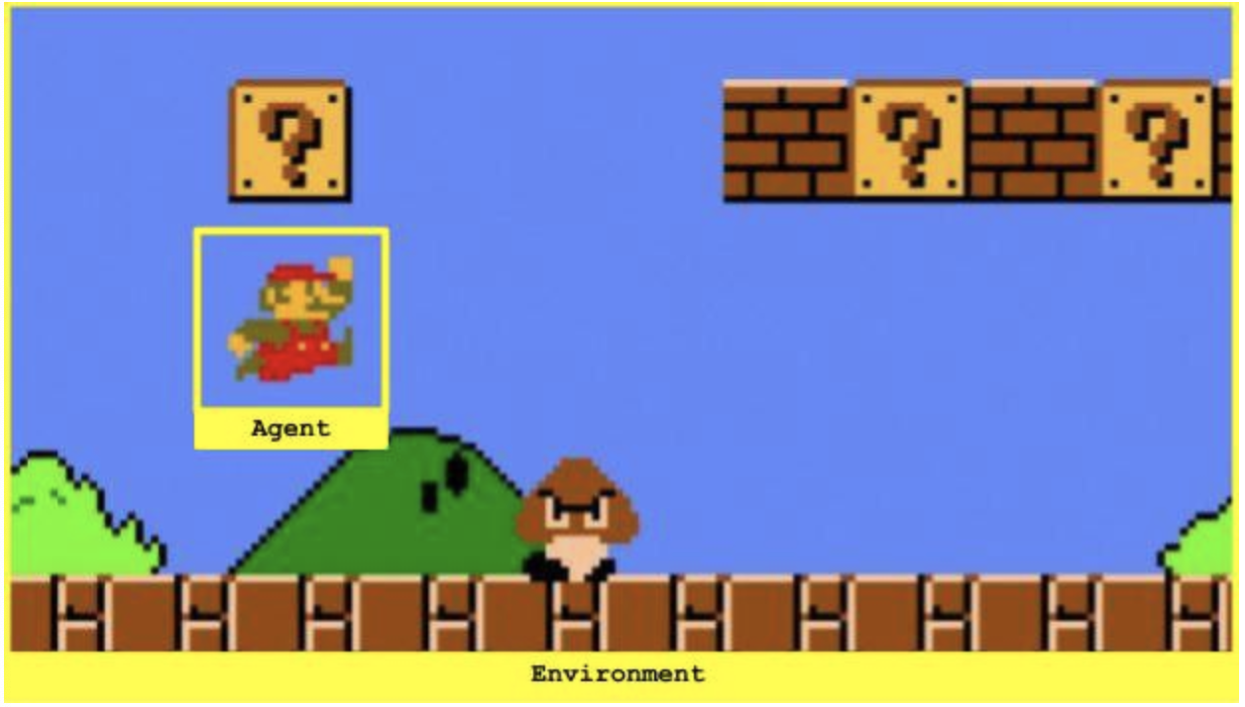
강화학습
01
최대 보상을 얻도록 학습 with 시행착오
게임에서 최대 점수 얻기
응용
게임, 시뮬레이션, 로보틱스
자율주행, 자연어 처리
개념
MDP, Q-learning
Deep Q-Network(DQN)
Notes:
강화학습은 시행착오를 통해 최대 보상을 얻도록 학습하는 방법론입니다. 쉽게 설명하면 ‘게임에서 최대 점수 얻기＇와 유사하죠. 실제로 게임에서 강화학습이 엄청 많이 사용되고요.
게임뿐만 아니라 시뮬레이션, 로보틱스, 자율주행, 자연어 처리 등에도 사용됩니다.
핵심 개념은 MDP, Q-learning, Deep Q-Network 등이 있는데, 자세한 설명은 여기서는 생략하겠습니다. 궁금하신 분들을 이후에 알아보시면 좋을 것 같습니다.

Slide 15
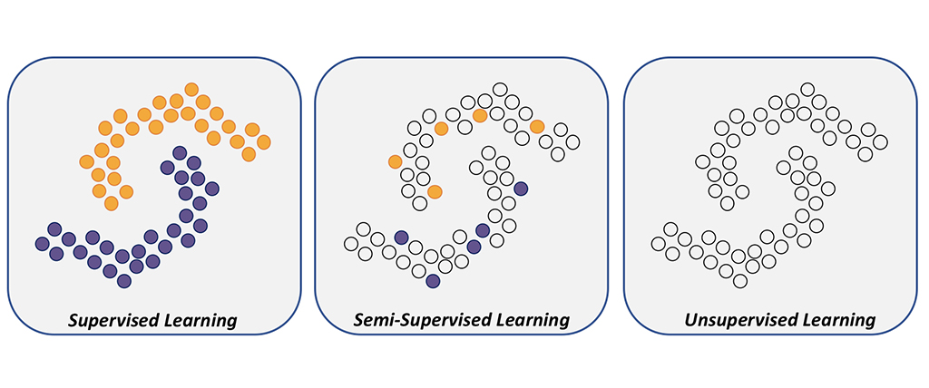
준지도학습
01
적은 정답 데이터로 학습하기
퍼즐 맞추기
배경
라벨링 비용 문제
애매한 데이터 라벨링
가정
The smoothness 가정
The cluster 가정
The manifold 가정
Notes:
준지도학습은 정답이 적은 경우에 사용할 수 있는 학습 방법론입니다. 퍼즐맞추기에 비유할 수 있겠군요.
일부 퍼즐 조각이 이미 올바른 위치에 놓여 있고(레이블이 달린 데이터), 나머지 많은 조각들은 아직 맞춰야 할 부분(레이블이 없는 데이터)
학습 과정은 이미 맞춰진 조각들을 기반으로 나머지 조각들을 올바른 위치에 맞춰 나가는 과정과 유사하며, 이를 통해 전체 그림을 완성시키는 것과 같습니다.
Smoothness 가정: 확률 밀도가 높은 지역의 입력값 x1,x2가 가깝다면, 각각에 연관된 레이블 y1,y2도 그래야 한다는 것
클러스터 가정: 데이터들이 같은 클러스터에 속하면 해당 데이터들은 같은 클래스에 속한다는 가정
Manifold 가정: 고차원의 입력 데이터가 저차원 공간에서 특정한 구조[manifold]를 따라 놓여 있다는 것

Slide 16
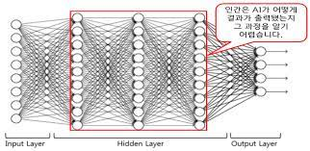
딥러닝
01
대량의 데이터로부터 복잡한 패턴을 학습하기
심층 신경망은 데이터셋의 어떤 특성들이 중요한지를 스스로에게 가르쳐줄 수 있는 기능을 가지고 있다.
특징 학습
영상 인식, 음성 인식, 자연어 처리
등등
응용
Notes:
딥러닝의 핵심은 특징 학습입니다. Neural Network가 많은 데이터들 사이에서 중요한 특징들을 스스로 파악합니다.
그러면 영상 인식이나 음성 인식 같은 분야처럼 저희가 특징을 일일이 달아주기 힘든 분야에서 빛을 발합니다.
그러나 딥러닝의 한계점은 여기 히든 레이어에서 어떤 과정을 거쳐서 결과가 출력되는지 알아낼 수가 없다는 것입니다. 물론, 뜯어보면 숫자를 찾을 수는 있는데, 이게 무슨 의미인지 우리는 모르잖아요?
그래서 최근에는 설명하는 AI, XAI(Explainable AI)에 대한 연구도 활발하게 이루어지고 있습니다.

Slide 17
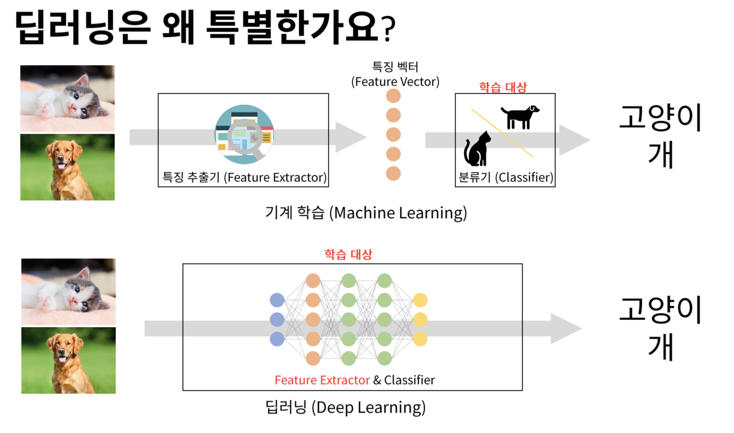
딥러닝
01
Notes:
이 그림을 보시면 딥러닝과 머신러닝의 차이를 단번에 이해하실 수 있습니다.
제가 앞에서 말씀드렸듯이 머신러닝은 사람이 특징을 추출하고, 딥러닝은 모델 스스로 특징을 추출한다고 했잖아요?
개와 강아지를 구분하는 task를 수행하기 위해서 머신러닝은 특징 추출기가 필요하고 분류기만 학습하는 방법입니다. 딥러닝은 개와 고양이의 row data가 들어오면 특징과 분류 모두를 학습하는 방법입니다.

Slide 18
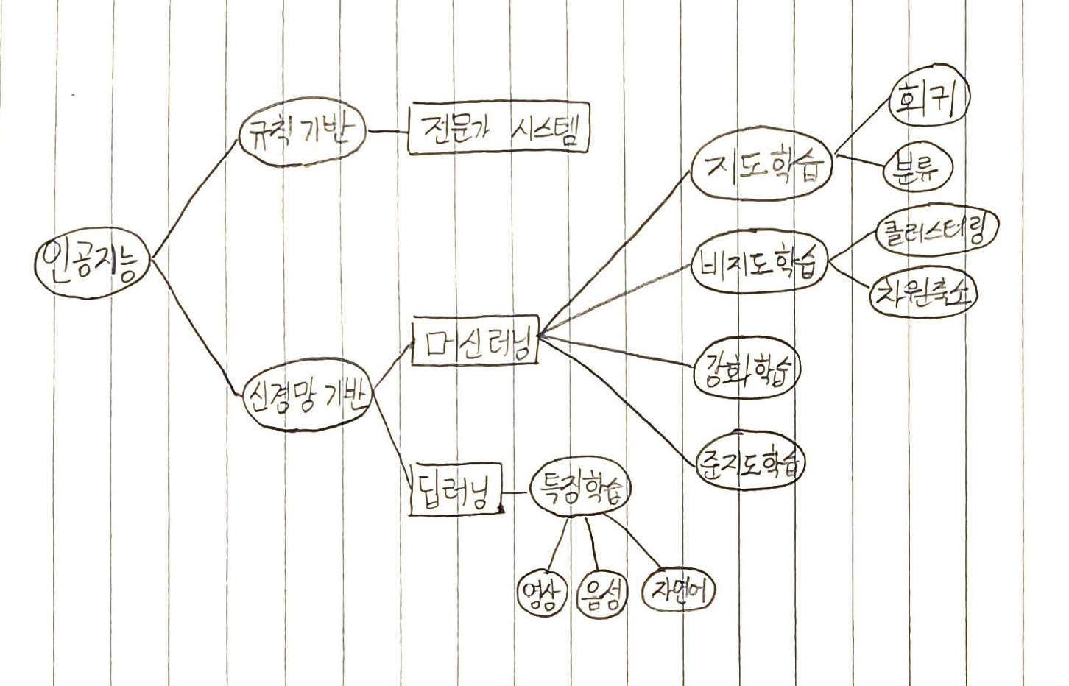
요약
01
Notes:
지금까지 배운 내용을 정리하면 이런 마인드맵을 그릴 수 있습니다. 사실뒤쪽에 좀 더 붙일 내용이 많지만 큰 그림만 보자면 이렇게 그릴 수 있습니다.
이 마인드맵이 머릿속에 쉽게 떠올릴 수 있도록 계속 그려보시면 좋겠습니다.

Slide 19
02 AI융합학과 이수체계도
이 과목 왜 배우지?
Notes:
이제 좀 더 큰 그림을 봐봅시다.
AI융합학과에서 배우는 과목들이 어떤 게 있고, 왜 배우는지 알아보겠습니다.

Slide 20
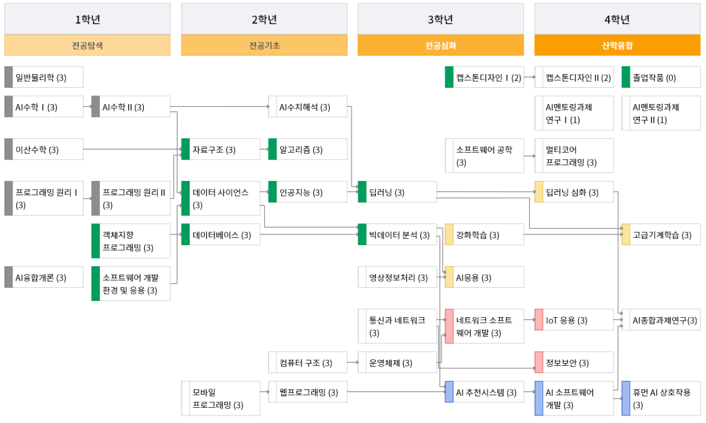
Notes:
먼저 이게 저희 AI융합학과 전체 이수체계도인데요. AI융합학과 홈페이지에 들어가시면 보실 수 있습니다.

Slide 21
기초 수학
기초 코딩
컴퓨팅 사고력
데이터 처리
인공지능
Notes:
이거는 제가 생각했을 때, 인공지능을 배우는데 핵심이 되는 과목들입니다.
먼저 초록색 박스부터 봅시다. 초록색 박스는 기초 수학과 관련된 과목들입니다. 1학년 때 배우는 AI수학1, 2와 이산수학, 2학년 때 배우는 자료구조와 AI수치해석이 있네요
파란색 박스에는 1학년 때 배우는 프로그래밍 원리1과 소프트웨어 개발환경 및 응용이 있네요 그리고 기초 코딩이라고 적혀있습니다.
노란색 박스에는 컴퓨팅 사고력과 관련된 과목들로 자료구조와 알고리즘이 있구요.
분홍색 박스에는 데이터 처리와 관련된 지식을 배우는 과목들입니다. 2학년 때 배우는 데이터 사이언스와 3학년 과목인 빅데이터 분석이 있네요
주황색 박스에는 인공지능에 대해 배우는 과목들입니다. 1,2,3학년때 전체적으로 배우게 됩니다.
그러면 1학년 떄는 수학과 코딩 기술에 대해서 배우고, 2학년 떄는 컴퓨팅 사고력과 데이터 처리 방법에 대해서 배우고 3학년때는 인공지능을 좀 깊게 배웁니다.

Slide 22
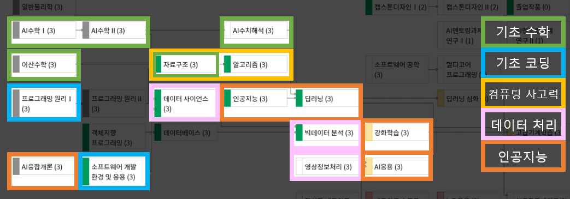
인공지능 ↔ 머신러닝 ↔ 딥러닝 핵심 과목
02
인공지능 기초 지식: 수학, 파이썬, 자료구조
규칙기반 인공지능: 알고리즘, 인공지능
머신러닝: 데이터 사이언스, 인공지능, 딥러닝, 빅데이터 분석
딥러닝: 딥러닝, AI응용, 영상정보처리, 강화학습
Notes:
인공지능과 머신러닝 딥러닝에 핵심되는 과목은 다음과 같습니다.
규칙 기반 인공지능:
탐색, 추론, 퍼지 논리, 전문가 시스템, 베이지안 추론
머신러닝:
Numpy, Pandas, Matplotlib, 약간의 통계적 추론, 이상치 제거, 정규화, 표준화, 선형 회귀, 로지스틱 회귀, 다중 분류, Pytorch, 목적함수, 경사하강법, 활성화 함수
딥러닝:
DNN, CNN, RNN, AE, VAE, GAN, Attention, Transformer, Score based 생성 모델, Diffusion, self supervised learning

Slide 23
주요 과목에서 배우는 핵심 개념
02
과목 | 핵심 개념
AI수학 I | 선형대수학(행렬, 벡터, 벡터 공간, 선형 변환, 편미분, 적분)
AI수학 II | 확률(확률 변수, 확률 분포), 통계, 정보이론, DSP
이산수학 | 논리, 명제, 집합, 수 체계, 귀납법, 증명법, 관계, 그래프, 트리, 부울 대수
AI수치해석 | DSP - 실제 산업에서는 센서, 영상 데이터로 나눌 수 있다.
프로그래밍 원리 I | 파이썬
소프트웨어 개발 환경 및 응용 | 리눅스, Git, GitHub
자료구조 | 스택, 큐, 덱, 연결 리스트, 트리, 탐색 트리, 그래프, 정렬 알고리즘
알고리즘 | 빅오표기법, 억지 기법, 축소 정복, 분할 정복, 동적계획법, 탐욕적 기법 등
데이터사이언스 | Numpy, Pandas, Matplotlib, 통계적 추론
빅데이터 분석 | EDA, 이상치 제거, 결측치 처리, 정규화, 잡음 제거, 차원 축소, 특징 선택, 결정 트리, 앙상블
AI융합개론 | 인공지능 개요
인공지능 | 전문가 시스템, 베이지안 추론, 퍼지 이론, 유전 알고리즘, 선형회귀, 로지스틱 회귀, 신경망
딥러닝 | 선형/로지스틱 회귀, 신경망, 최적화, CNN, RNN, LSTM, AE, VAE, GAN, attention, Transformer
영상정보처리 | OpenCV, 화소처리(색, 밝기), 영역처리(컨볼루션, 에지 검출, 필터링), 기하학 처리(보간, 평행이동, 회전)
AI응용 | Attention, Transformer, Generative model(VAE, GAN, diffusion), contrastive learning

Slide 24
03 머신러닝/딥러닝 기본 개념
그래서 무엇을 배우나?
Notes:
이번에는 머신러닝과 딥러닝에 자주 사용되는 개념들에 대해서 간단하게 정리해보겠습니다.

Slide 25
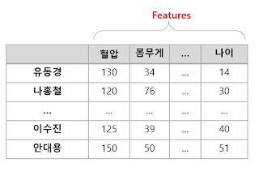
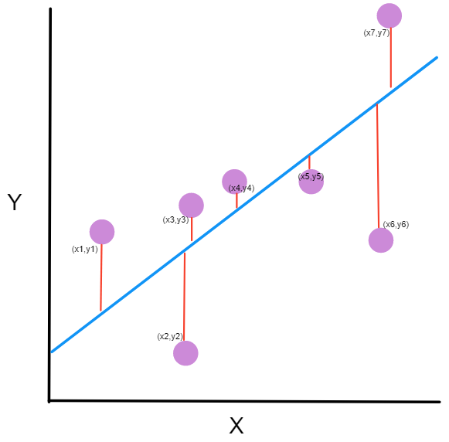

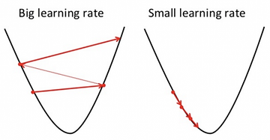
기본 개념
03
특징
(Feature)
손실함수
(Loss Function)
경사하강법
(Gradient Descent)
학습률
(Learning Rate)
Notes:
특징 (Feature): 데이터의 입력 변수로, 모델이 패턴을 학습하는 데 사용됩니다.
손실함수 (Loss Function): MSE, Cross Entropy와 같은 손실함수들은 모델의 예측 성능을 측정합니다. 실제 값과 예측 값의 차이 -> 모델의 ‘나쁨’ 정도를 측정
경사하강법 (Gradient Descent): 모델의 손실을 최소화하기 위해 파라미터를 업데이트하는 방법입니다. 미분을 사용하여 기울기가 0인 지점으로 향합니다.
학습률 (Learning Rate): 경사하강법에서 파라미터를 얼마나 크게 업데이트할지 결정합니다.
학습이란 손실함수를 최소화 하는 w와 b를 찾는 것(최적화 문제이다.) → 방법으로 경사 하강법 사용

Slide 26
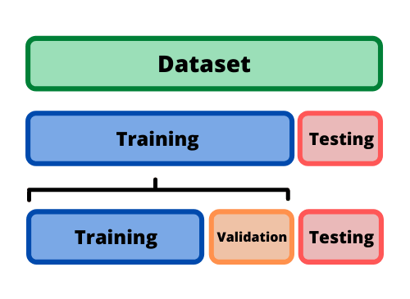
기본 개념
03
학습 세트 (Training Set)
검증 세트 (Validation Set)
테스트 세트 (Test Set)
Notes:
학습 세트 (Training Set): 모델을 학습시키기 위해 사용되는 데이터의 집합입니다.
검증 세트 (Validation Set): 모델을 학습하는 동안 성능을 평가하고 하이퍼파라미터를 조정하는 데 사용됩니다.
테스트 세트 (Test Set): 학습된 모델을 평가하기 위해 사용되는 별도의 데이터 집합입니다.

Slide 27
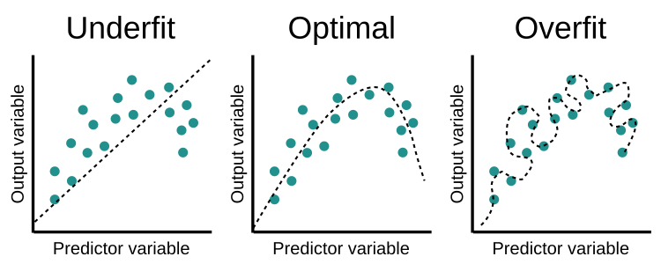
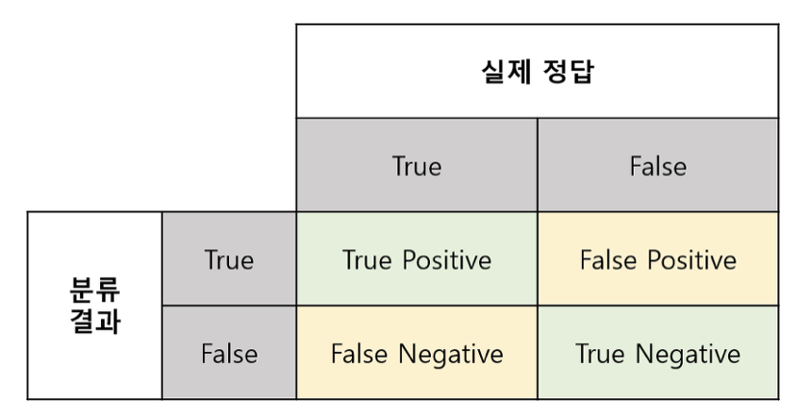
기본 개념
03
과적합 (Overfitting)
과소적합 (Underfitting)
평가 (Evaluation)
Notes:
과적합 (Overfitting): 모델이 학습 데이터에만 지나치게 최적화되어 새로운 데이터에 잘 일반화하지 못하는 현상입니다.
과소적합 (Underfitting): 모델이 학습 데이터에서도 충분히 좋은 성능을 내지 못하는 경우입니다.
평가 (Evaluation): 테스트 세트를 사용하여 모델의 성능을 측정하는 과정입니다.
F1-score, Accuracy, Recall 등 여러 평가지표 있습니다.

Slide 28
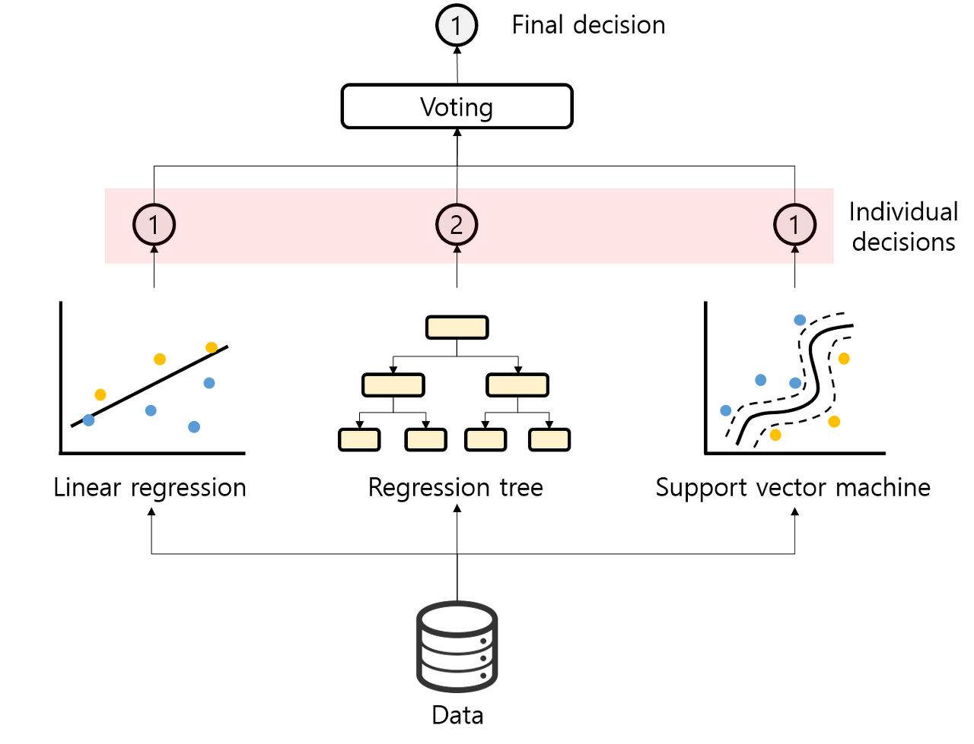
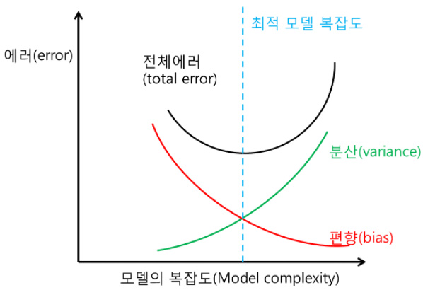
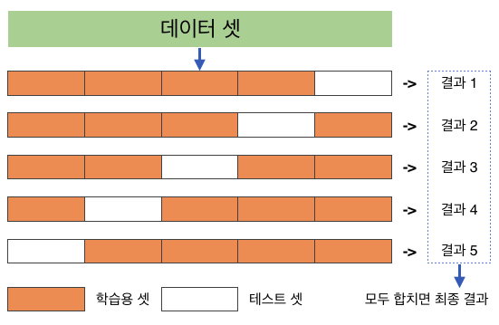
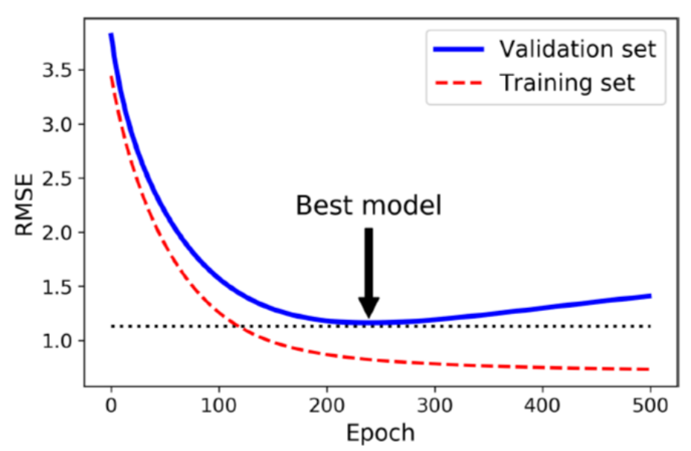
심화 개념
03
교차검증
(Cross-validation)
규제
(Regularization)
앙상블
(Ensemble)
편향-분산 트레이드오프
(Bias-Variance Tradeoff)
Notes:
교차검증 (Cross-validation): test set에 과적합(overfitting)되어 다른 실제 데이터를 사용하면 성능이 나쁨
그래서 test셋을 바꿔가면서 성능을 테스트해 일반화 성능을 향상시키는 방법이다.
규제 (Regularization): ‘제한’을 통해 ‘과적합’ 방지 => 모델의 복잡도를 제한하여 과적합을 방지하는 방법이다.
Ridge Regression, Lasso Regression, Early Stopping, 데이터 확대, Dropout 등이 있다.
앙상블 (Ensemble): 여러 모델을 결합하여 보다 정확한 예측을 하기 위한 방법
편향-분산 트레이드오프 (Bias-Variance Tradeoff): 모델의 일반화 성능과 관련된 중요한 개념입니다.

Slide 29
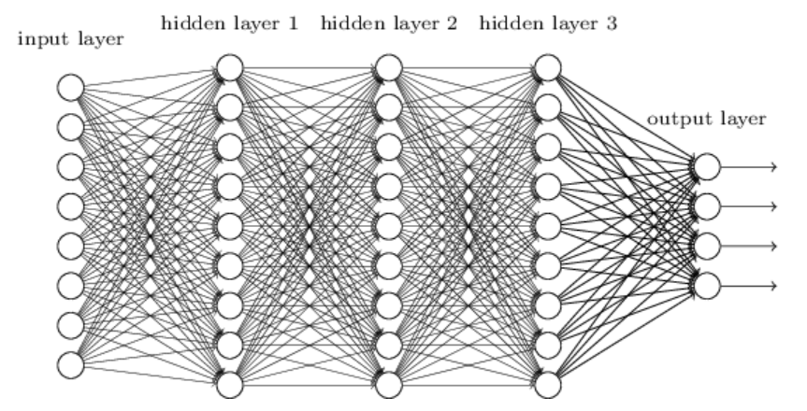
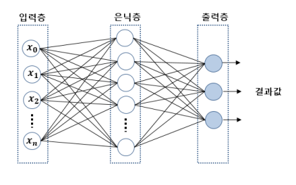
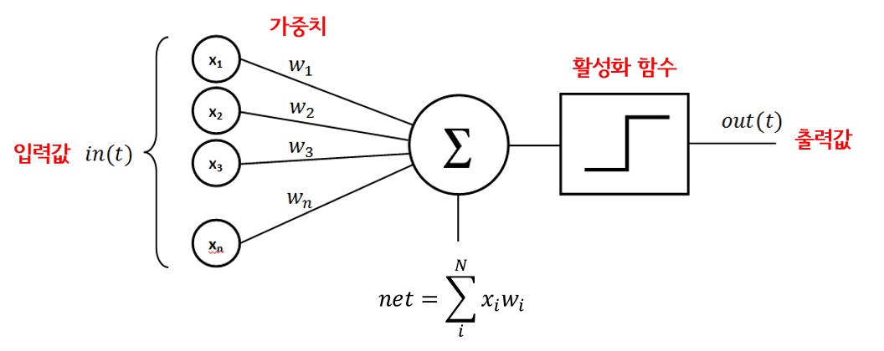
심화 개념
03
DNN
(Deep Neural Network)
다층 퍼셉트론
(Multilayer Perceptron, MLP)
퍼셉트론
(Perceptron)
Notes:
퍼셉트론 (Perceptron): 가장 간단한 형태의 신경망으로, 선형 분류기의 일종입니다.
다층 퍼셉트론 (Multilayer Perceptron, MLP): 여러 층으로 구성된 퍼셉트론으로, 복잡한 패턴을 학습할 수 있습니다.
DNN (Deep Neural Network): 깊은 구조를 가진 신경망으로, 복잡한 문제를 해결하는 데 사용됩니다.

Slide 30
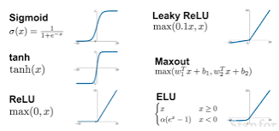
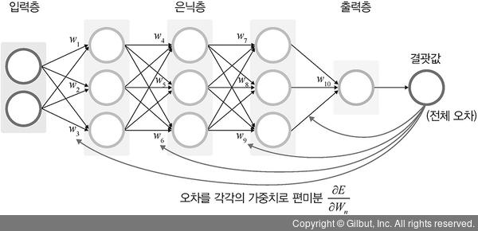
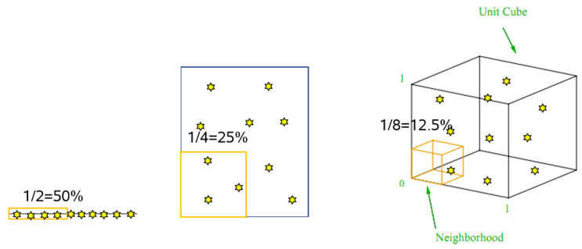
심화 개념
03
활성화 함수
(Activation Function)
역전파 알고리즘
(Backpropagation)
차원의 저주
(Curse of Dimensionality)
Notes:
활성화 함수 (Activation Function): 시그모이드, 렐루, 소프트맥스와 같은 함수들은 모델의 비선형성을 도입합니다.
인간의 뉴런도 역치 이상의 자극이 왔을 때만, 전위가 바뀐다. 이와 유사하게 활성화 함수도 임계값을 지나면 값이 변하도록 설계되었다.
역전파 알고리즘 (Backpropagation Algorithm): 신경망에서 손실 함수의 그래디언트를 계산하고 이를 통해 가중치를 조정합니다.
다층 퍼셉트론에서 각각의 weight들이 loss에 얼마나 영향을 미쳤는지 계산한다. 그리고 출력층과 가까운 가중치부터 기울기 계산을 하기 때문에, ‘역전파’라고 부릅니다. 이때, 전파되는 값은 loss의 기울기이다.
차원의 저주 (Curse of Dimensionality): 차원이 증가하면서 학습데이터 수가 차원 수보다 적어져서 성능이 저하되는 현상 -> 차원 축소 기법을 사용해서 차원을 줄여서 학습함

Slide 31
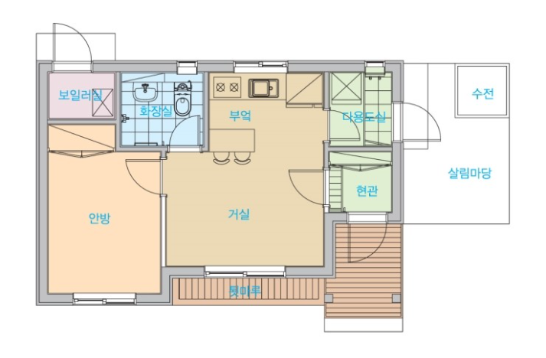
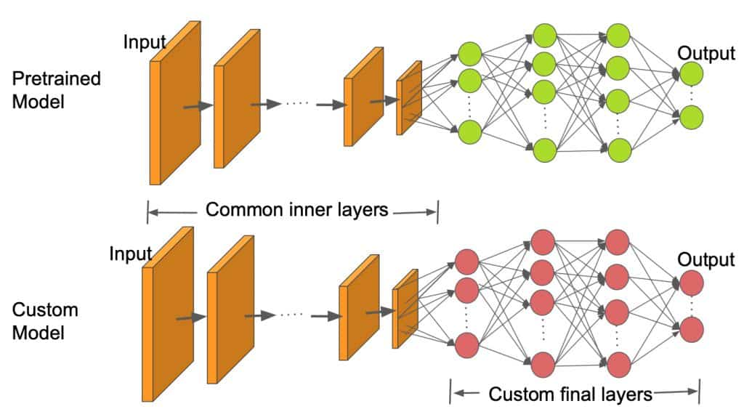
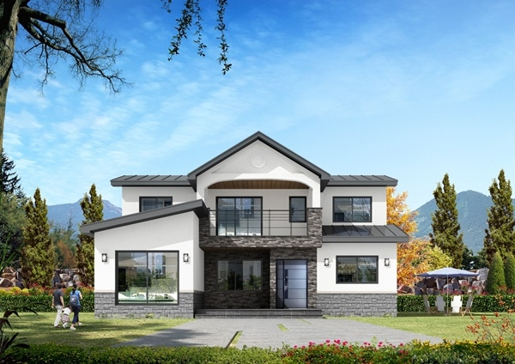
심화 개념
03
전이학습
(Transfer Learning)
사전학습
(Pretraining)
파인튜닝
(Fine-tuning)
Notes:
사람의 경우에는 피아노를 칠 줄 아는 사람이 못 치는 사람보다 바이올린을 더 빨리 배우고, 파이썬을 알고있을 경우, C언어를 훨씬 더 쉽게 배울 수 있다. 그렇다면, 인공지능도 이와 비슷하게 학습을 진행할 수 있지 않을까?
개와 고양이 이미지를 분류하는 인공지능을 활용하여 호랑이와 표범을 분류하는 인공지능을 만들 수 있을까?
다방면 집 설계도가 있다면, 원하는 집을 더 쉽게 지을 수 있겠죠?
이 과정을 전이 학습이라고 할 수 있고, 다방면 집 설계도를 만드는 것을 사전학습, 원하는 집을 짓는 것을 파인튜닝이라고 생각할 수 있습니다.
전이학습: 이미 학습된 모델을 다른 딥러닝 모델의 입력값 또는 부분으로 재사용하는 기법을 일컫는다.
사전학습: 범용적인 대규모 데이터 세트에 대한 모델 학습을 진행하여 파라미터가 정해져 있는 것 weight와 bias가 모두 학습이 되어 있다.
파인튜닝: 사전 학습 모델을 구체적으로 풀고자 하는 문제에 맞게 weight와 bias를 미세 조정하는 것

Slide 32
고급 과정
03
제한적 볼츠만머신 신경망(RBM)
심층신뢰신경망(DBN)
Domain Adaptation
Continual learning
Object Detection
Segmentation
Meta learning
AutoML
Zero shot
Few shot
LLM(Large Language Model)
GNN(Graph Neural Network)
Etc.
Notes:
이런 개념들은 저도 아직 다 알지 못합니다. 앞으로 계속 공부해 나가야 하는 내용들이죠.
사실 심화 과정이랑 고급 과정 사이에서 여러분들이 알아야 하는 개념들은 각종 딥러닝 모델 아키텍처들입니다. CNN, RNN, VAE, GAN 등등… 이런 기초 아키텍처를 잘 알고 있어야 이런 좀 더 심화된 개념들에 대해 이해할 수 있을 테니까요.

Slide 33
04 머신러닝 파이프라인
어떻게 진행되지?
Notes:
이제 지금까지 배워온 머신러닝이 도대체 어떻게 진행되는지 다시 한 번 한 발자국 떨어져서 큰 그림을 보겠습니다.
머신러닝 파이프라인이란 데이터 수집, 전처리, 모델 학습, 학습 모델 배포, 예측 등 머신러닝의 전체 과정을 순차적으로 처리하는 일련의 프로세스을 말한다.

Slide 34
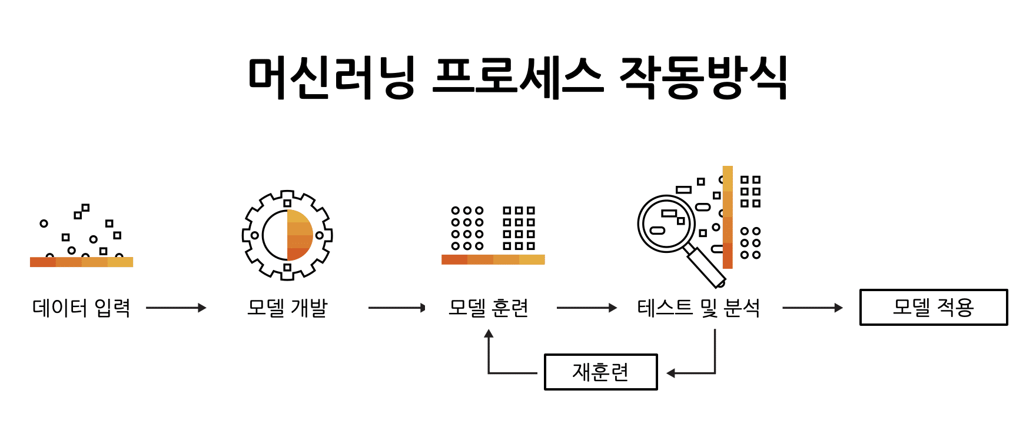
머신러닝 파이프라인
04
Notes:
머신러닝 파이프라인은 크게 5단계로 나뉩니다.
사실 데이터 입력 전에 데이터 준비 단계가 있어요. 여기서는 데이터 전처리, EDA를 통해서 데이터를 잘 파악하는거죠.
그리고 데이터를 입력합니다. 그리고 모델을 개발해요. 직접 신경망을 짤 수도 있고요. 라이브러리에서 불러와서 사용할 수도 있습니다. 이후 모델에 데이터를 넣어서 학습을 시킨 뒤,
테스트해서 성능을 평가합니다. 그리고 하이퍼파라미터를 튜닝하면서 더 좋은 성능을 낼 수 있도록 조금씩 고쳐나갑니다.
이후 완성된 모델을 실제 테스트 데이터에 적용해서 결과를 얻는거죠.
<세부 11단계>
문제 정의
라이브러리 불러오기
데이터 불러오기
데이터 전처리
데이터 탐색(EDA)
피처 엔지니어링
훈련/테스트 데이터 분리
모델 정의
학습
성능평가 및 하이퍼파라미터 튜닝
테스트

Slide 35
05 툴
실제 프로젝트 진행할 때 뭐가 쓰일까?
Notes:
이제는 학문적인 내용이 아니라 약간 실용적인? 그런 내용으로 가보겠습니다.
저희가 실제로 인공지능 프로젝트를 진행하면 어떤 툴을 쓰게 될까요?

Slide 36
기초 도구
05
파이썬
Numpy
Pandas
Matplotlib
Seaborn
다차원 배열과 행렬 연산
데이터 분석과 조작
데이터
시각화
고급 시각화 라이브러리
Sklearn
Pytorch
Tensorflow
머신러닝 라이브러리
Fackbook에서 개발한 오픈 소스 머신러닝 라이브러리
Google에서 개발한 오픈 소스 머신러닝 라이브러리
Notes:
일단 기초 도구는 다음과 같습니다. 제일 먼저 파이썬. 필수품이죠?
그리고 넘파이, 판다스, 맷플롯립, 시본, 파이토치, 텐서플로우 전부다 파이썬 라이브러리 입니다. 라이브러리란 함수들을 잘 모아서 하나의 파일로 미리 만들어둔 것인데요.
저희는 이런 라이브러리를 가져와서 내부에 있는 잘 만들어진 함수를 불러다가 그냥 사용하면 됩니다.
넘파이는 다차원 배열과 행렬 연산에 많이 사용되고요, 판다스는 데이터를 분석하고 조작하는데 뛰어납니다. 이 둘을 이용해서 데이터를 지지고 볶고 다 하는거죠. 맷플롯립과 시본은 둘다 데이터 시각화 라이브러리 인데요, 시본은 맷플롯립의 상위 버전이라고 생각하시면 되겠습니다. 이미 잘 만들어진 시각화 기술을 그대로 불러다가 사용할 수 있습니다.
에스케이런은 머신러닝 라이브러리인데요, 각종 머신러닝 모델들과 평가 함수들이 들어있습니다.
파이토치. 이게 저희가 주로 사용할 딥러닝 라이브러리 인데요 cuda라는 gpu를 사용해서 연산을 할 수 있기 때문에 속도가 빠릅니다.
텐서플로우도 파이토치랑 거의 비슷하다고 보면 됩니다. 근데 저희가 학부때 배우는건 파이토치니까 파이토치를 좀 더 공부하면 좋겠죠?
케라스라는 라이브러리도 있는데, 그거는 쓰지 마세요. 나중에 면접에서 케라스 써봤다고하면 비웃음 당한다고 하네요.

Slide 37
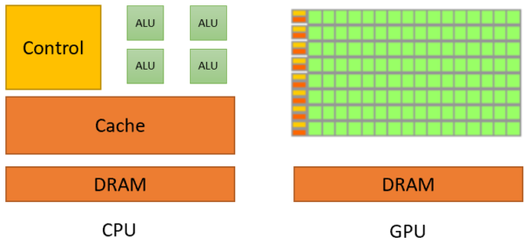
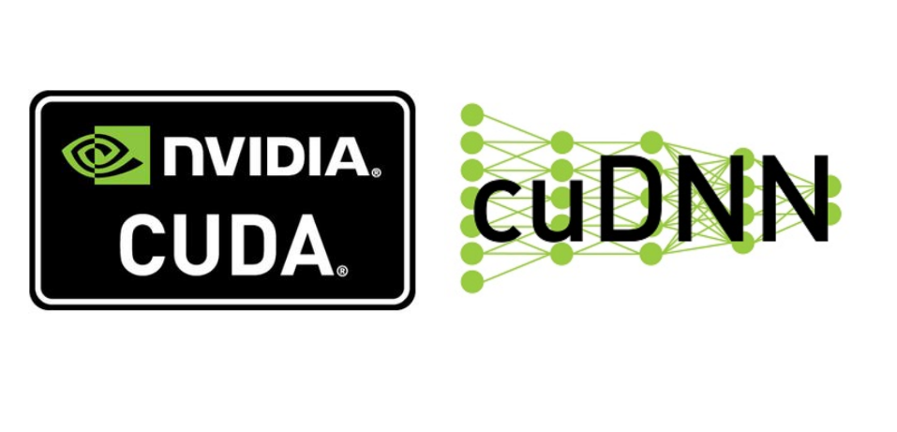
CPU vs GPU
05
Notes:
CPU와 GPU의 차이에 대해서 아세요?
CPU는 똑똑한 뇌랑 비슷해요. 복잡한 계산도 빠르게 계산이 가능하죠.
반면 GPU는 좀 멍청한데 손이 여러 개인 녀석이에요. 그래서 병렬처리가 가능하고, 단순한 작업을 빠르게 할 수 있죠.
사실 우리 딥러닝에서는 식이 복잡해보이지만 실상은 더하고 곱하는 연산 밖에 없어요. 단지 그 수가 파라미터가 많기 때문에, 엄청 많은 계산을 해야하는거죠. 그래서 GPU가 딥러닝을 발전시키는데 큰 공여를 했습니다.
CUDA는 NVIDIA에서 개발한 GPU 개발 툴입니다. NVIDIA GPU의 병렬 처리 능력을 활용할 수 있게 해줍니다. 단점은 Nvidia 그래픽카드가 아니면 사용할 수 없습니다. 그래도 걱정하지 마세요. 뒷장에 나오는 Colab 환경에서는 누구나 무료로 사용할 수 있습니다.
CuDNN(CUDA Deep Neural Network Library)는 딥러닝용으로 개발된 라이브러리입니다. GPU를 사용해서 딥러닝을 수행할 수 있도록 도와줍니다.

Slide 38



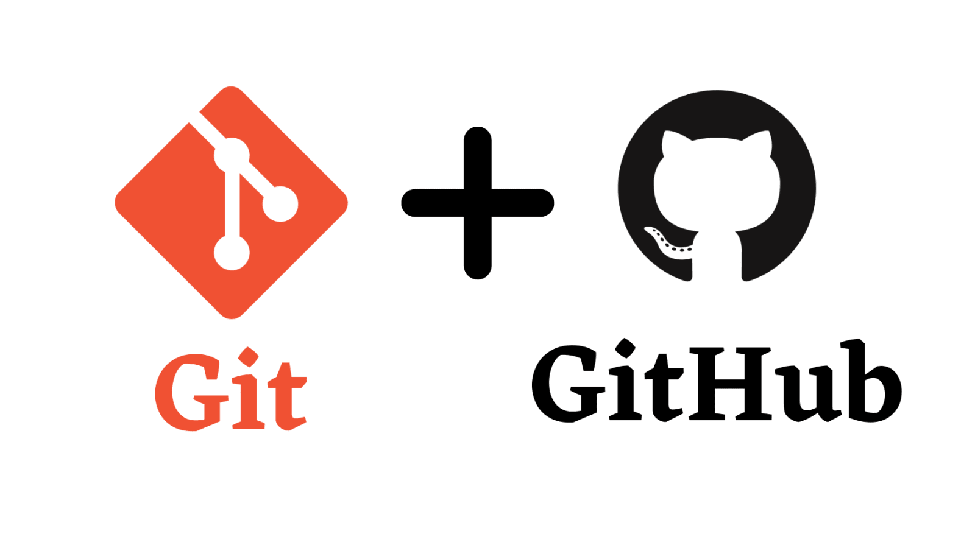
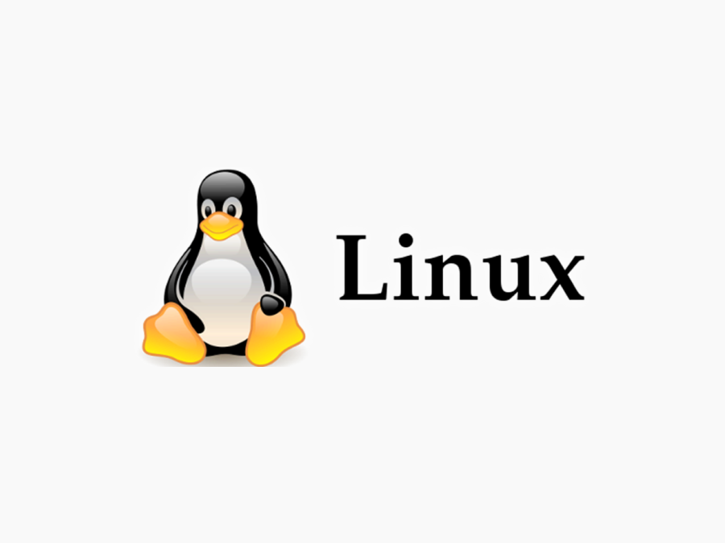

개발 도구 및 환경
05
Notes:
구글 코랩은 클라우드 기반으로 인터넷이 연결된 웹 브라우저에서 사용할 수 있고, 구글 드라이브랑 연동해서 파일을 불러올 수 있습니다.
주피터 노트북은 웹 브라우저에서 대화 형식 기반의 파이썬 코딩을 할 수 있게 해 주는 소프트웨어입니다. 내 컴퓨터 하드 디스크에 파일을 저장합니다.
도커는 리눅스 컨테이너를 기반으로 독립된 환경을 만들어서 하드웨어를 효율적으로 활용하는 기술
Git(깃)은 버전 관리 시스템이고, GitHub(깃허브)는 Git으로 관리하는 프로젝트를 올려둘 수 있는 사이트입니다.
내가 원하는 시점마다 깃발을 꽂고, 깃발이 꽂힌 시점으로 자유롭게 이동할 수 있다면 편안하게 새로운 소스 코드를 추가하거나 삭제할 수 있겠죠?
리눅스는 윈도우같은 운영체제인데, 개발자가 쉽게 조작이 가능한 운영체제입니다.
우분투는 다양한 리눅스 배포판 중 하나입니다.
리눅스랑 우분투는 여러분들이 나중에 서버를 24시간으로 돌린다거나, 개발 환경을 커스터마이징하거나 그럴 때 사용합니다.

Slide 39
06 당부
이것만은 알고 가자!

Slide 40
수학의 중요성
06
선형대수학
간단한 미적분
확률과 통계
통계적 추론, convex optimization, 베이즈 통계학, 수리통계학, 그래프 이론, 해석학 등
Notes:
여러분들이 학부 수준에서는 선형대수학, 간단한 미적분, 확률과 통계 정도만 알고 있으면 얼추 이해가 되실건데요
모델을 깊이 있게 이해하기 위해서는 아래에 보시는 수학들을 공부하셔야 합니다.
특히, 확률과 통계는 깊이 있게 공부하시는걸 추천드려요.

Slide 41
향후 계획
06
모델 아키텍처 강의
수학 강의
DNN CNN RNN LSTM GRU Attention Transformer AE VAE GAN Diffusion
선형대수
확률론
푸리에 급수
베이지안 이론
등등
Notes:
막연하게 나중에 모델 아키텍처도 싹 정리해서 강의하거나, 수학 개념들도 강의를 진행해보면 좋겠다고 생각 중입니다.
일단은 제 생각이구요. 하게 될지 안 하게 될지는 나중에 상황보고 판단할 계획입니다.

Slide 42
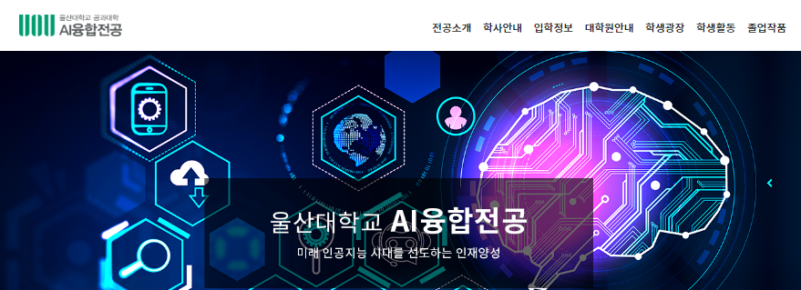
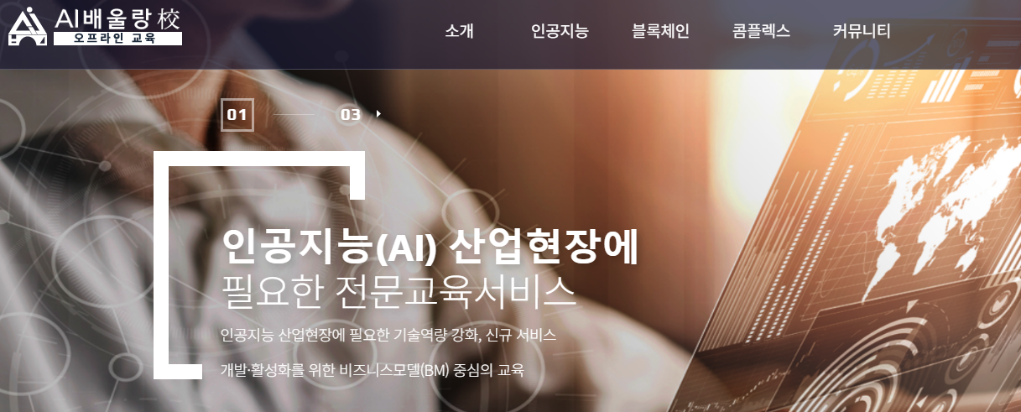
홈페이지
06
Notes:
AI/IT융합학과 홈페이지, AI배울랑교, 교내 포스터 수시로 확인하기

Slide 43
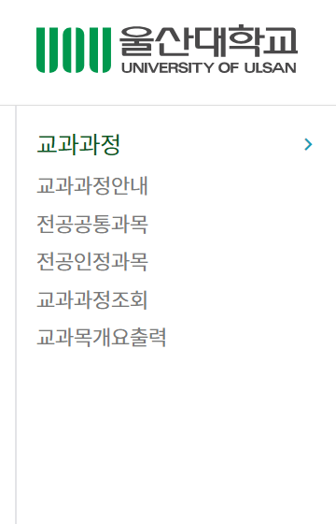
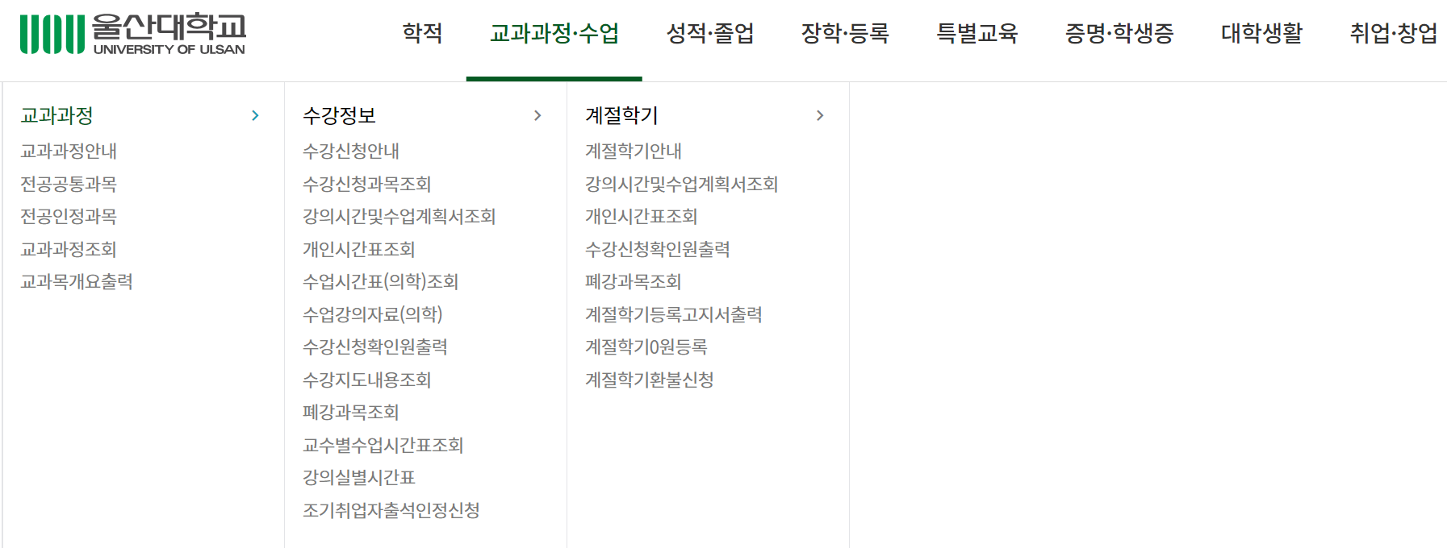
타 학과 과목
06
IT융합전공
전기전자공학전공
의공학전공
Notes:
AI융합전공 학생들은 IT융합전공, 전자전자공학전공, 의공학전공 교차 수강 가능

Slide 44
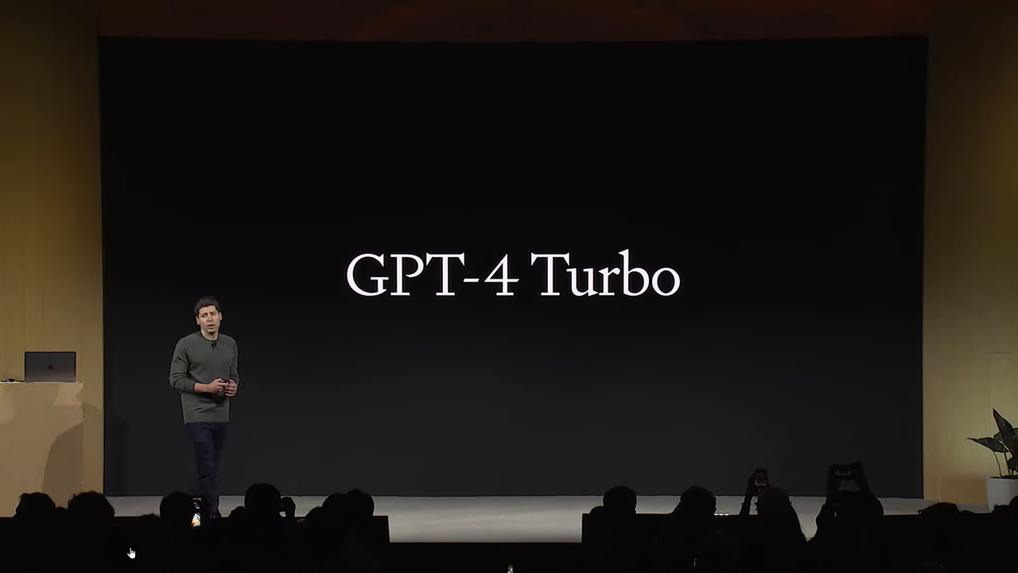
앞으로….?
06
Notes:
GPT-4 Turbo 등장: 앞으로 어떻게 공부해야하나?
내가 할 수 있는 역량이 커졌다.
어떤 엔지니어는 생성형AI와 친해서 한 몸처럼 잘 사용하지만 어떤 엔지니어는 생성형AI와 별로 안 친하면, 생산성의 차이가 클 것임.
얼마나 AI를 잘 활용할 수 있는가? 가 엄청난 차이를 불러올 것

Slide 45
마지막 말
06
스스로 시간과 노력을 쏟아서 지식을 얻자.
적극적으로 찾아보고 공부하자.
남에게 쉽게 설명할 수 있을 정도로 공부하자.
교수님께 질문하는 것을 두려워하지 말자.
예의를 갖춰서 질문하자.
“고생 없이 얻을 수 있는 진실로 귀중한 것은 하나도 없다.” - Tomas Edison -
Notes:
쉽고, 간단하게, 직관과 이해

Slide 46


마지막 말
06
본질
Notes:
암기가 아니라 이해하는게 중요함.
이해하려면 핵심 요소를 잘 파악해야한다.
결국 핵심은 끊임없이 노력하고 본질에 대해서 깊이 있게 이해할 수 있도록 노력해야한다.
마지막으로 질문 받겠습니다!

Slide 47
부록
Notes:
이 뒷부분은 부록입니다.
뒤에 있는 마인드맵은 ChatGPT-4 plugin을 사용하여 제작하였습니다.
공부하면서 참고하시길 바랍니다.

Slide 48
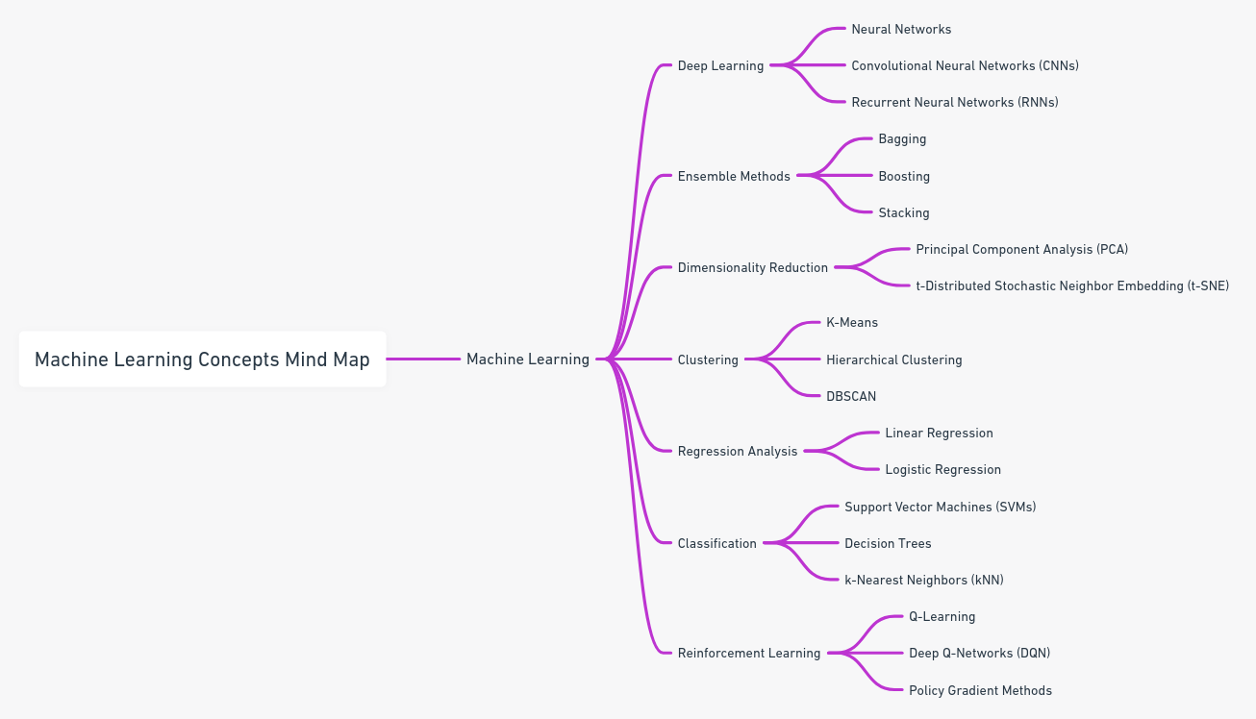

Slide 49
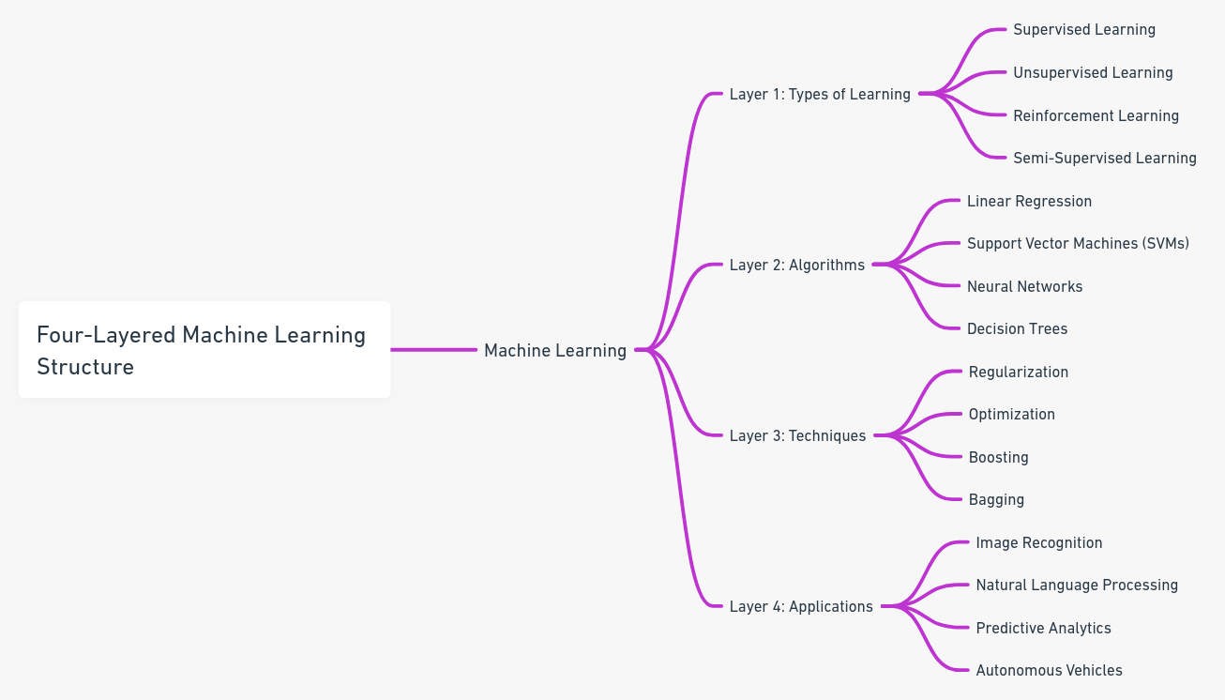

Slide 50
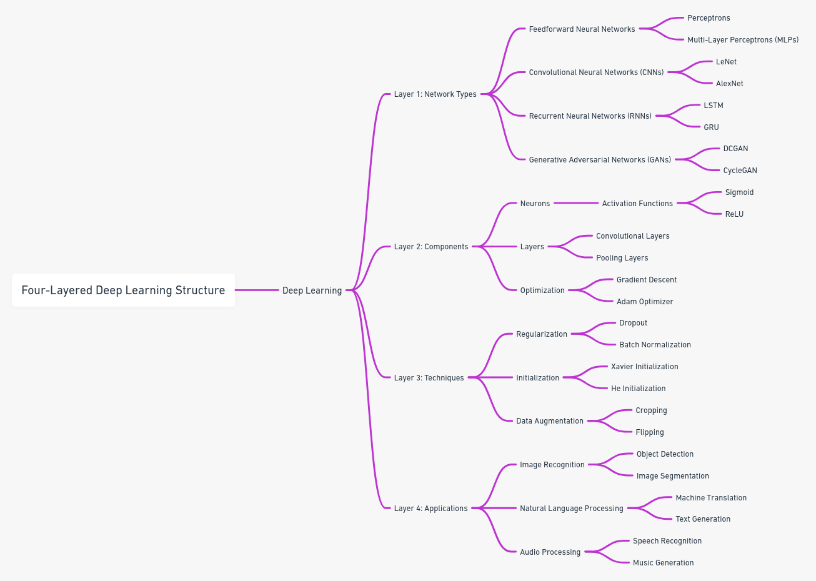

Slide 51
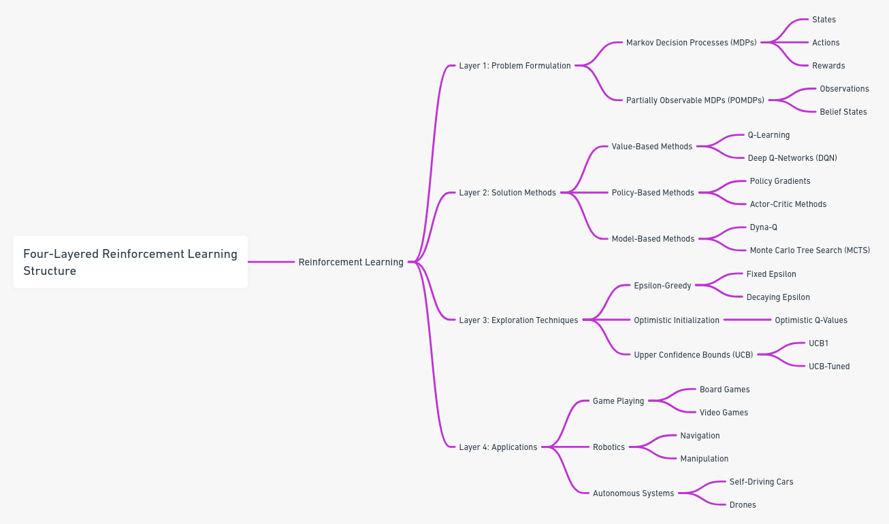

Slide 52
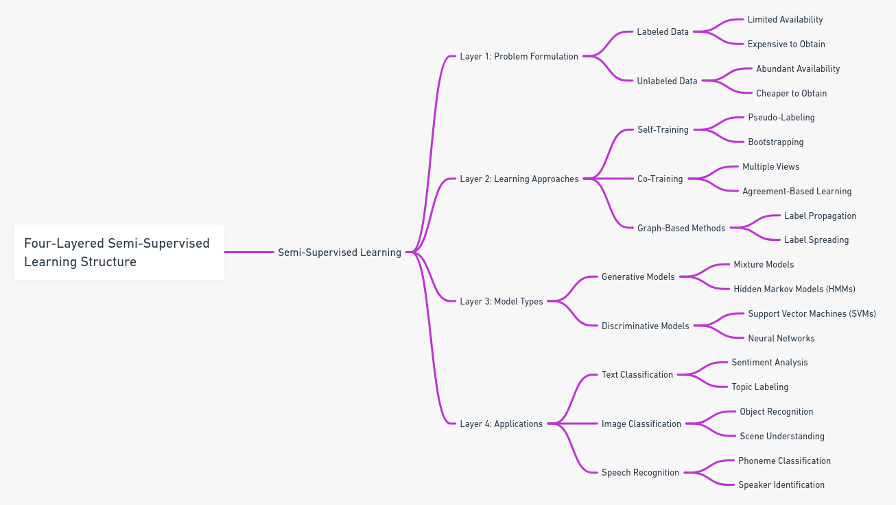

Slide 53
